Slide 1

미국 주식 예측 모델을 통한 추천 포트폴리오 구성
2주차 – EDA (탐색적 데이터 분석)

Slide 2

목차
프로젝트 주제, 데이터 확인
Target 변수 : Close (종가)
기타 변수 시각화
종목 간 상관관계
가설 검증

Slide 3
1-1. 프로젝트 주제
1년간 미국 주식 12종목에 투자를 고려하는 일반 투자자에 투자 정보 제공
12종목의 최근 5년간 주가 정보를 바탕으로 1년간 주가 예측
예측 모델 구축 (LSTM)
최저 기준 : R-Squared > 0.8
RMSE로 모델 평가
모델링에 대한 결과를 바탕으로 추천 포트폴리오 구성

Slide 4
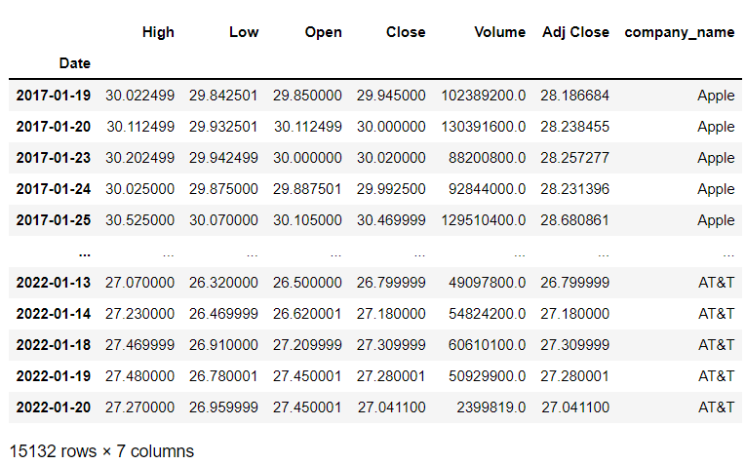
1-2. 데이터 확인
최근 5년간 미국 주식 12종목의 주가 데이터
Apple, Google, Microsoft, Amazon, Netflix, Nvidia, Twitter, Tesla, Starbucks, Paypal, United Airlines, AT&T
Yahoo finance에서 데이터 추출
Columns
High : 고가
Low : 저가
Open : 시가
Close : 종가 (Target)
Volume : 거래량
Adj Close : 조정 종가
Company_name : 종목 (회사명)

Slide 5
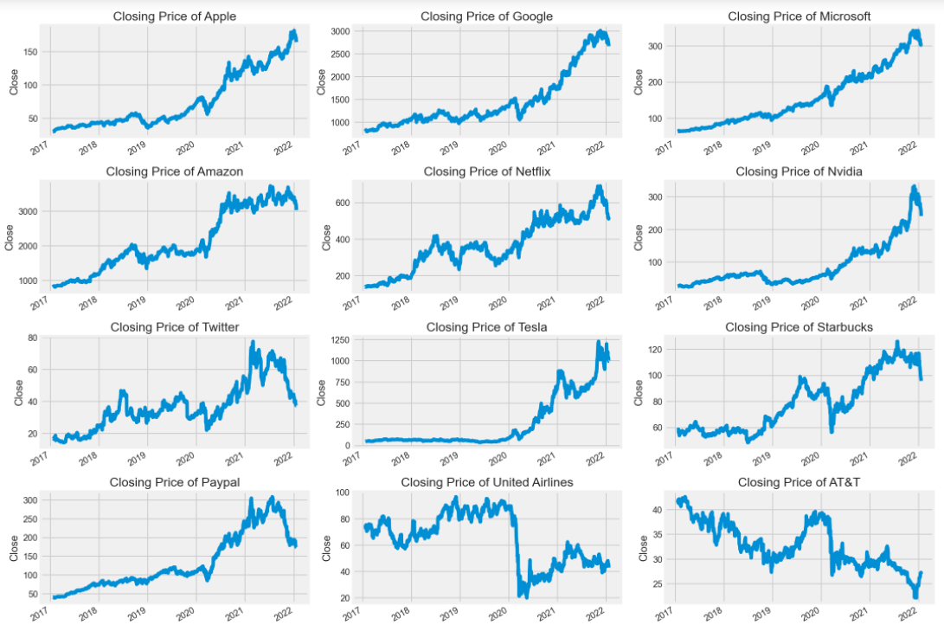
2. Close (종가)
Target 변수 : Close (일일 종가)
12종목에 대한 일일 종가 추세
Apple, Google, Microsoft
: 5년간 전체적 상승 추세, 소폭 변동
United Airlines, AT&T
: 2020년 급락, 이후 회복세 (UA), 이후 하락세 (T)
Amazon, Nvidia, Tesla, Starbucks, Paypal
: 2020, 2021년에 급진적 상승

Slide 6
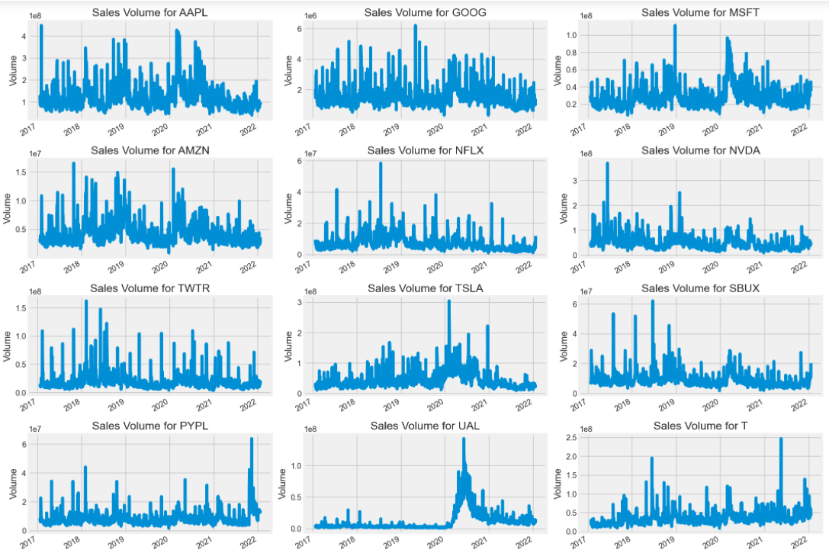
3-1. Volume (거래량)
12종목에 대한 일일 거래량 추세
거래량 1 : 매수, 매도가 각각 1번
거래량이 많다는 것은 투자자들의 관심이 많았다는 것을 의미
거래량이 많을수록 신뢰성 증가
일반적으로 거래량의 추세에 따라 주가 예측 가능
: 감소하는 추세일 경우 주가 하락 예측
: 증가하는 추세일 경우 주가 상승 예측
: 급증한 추세일 경우 주가 세부 분석 필요

Slide 7
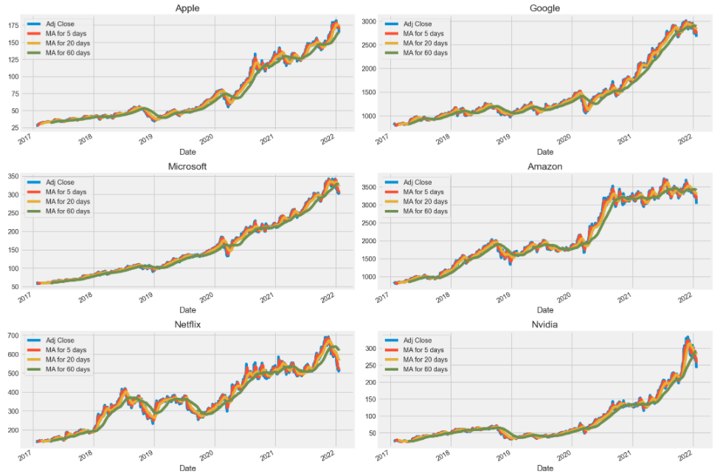
3-2. Moving Average (이동 평균선)
6종목에 대한 주가 이동평균선
이동평균선 : 일정 기간 동안의 주가를 산술평균한 값을 연결한 선
5일, 20일, 60일로 설정
일반적으로 이동평균선으로 주가 예측 가능
: 5일 이동평균선이 20일 이동평균선을 위로 돌파 (골든크로스) : 주가 상승 예측
: 5일 이동평균선이 20일 이동평균선을 아래로 돌파 (데드크로스) : 주가 하락 예측

Slide 8
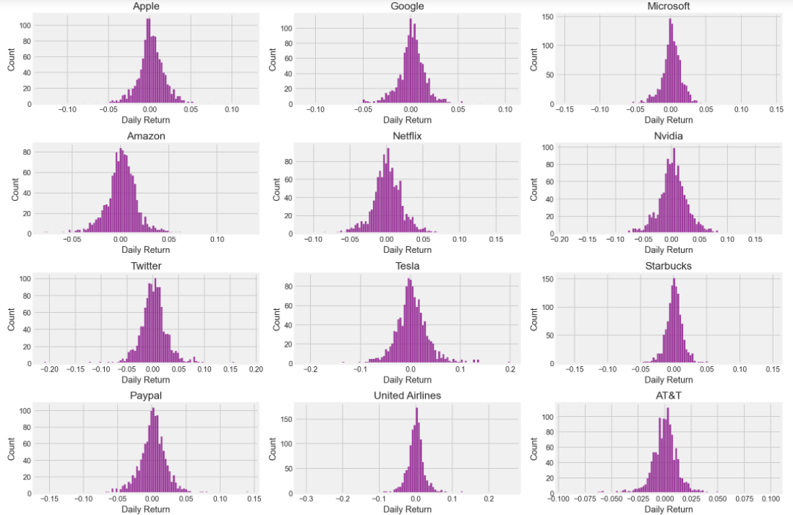
3-3. Daily Return (일일 수익률)
12종목에 대한 일일수익률
일일 수익률 : (어제 종가 / 오늘 종가) – 1
: +0.1 : 전날에 비해 10% 상승
: -0.1 : 전날에 비해 10% 하락
일일 수익률 분포로 주가 변동 정도 파악
일일 수익률로 종목 비교 가능
일종의 정규화 효과

Slide 9
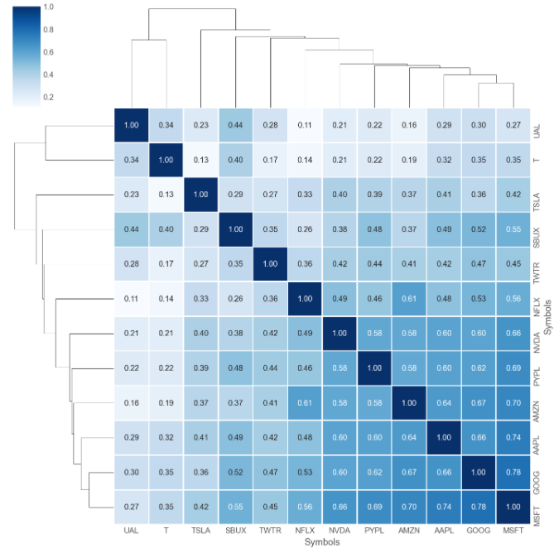
4. 종목간 상관관계
12종목의 일일 수익률을 통해 상관관계 도출
강한 양의 상관관계
Microsoft – Google : 78%
Microsoft – Apple : 74%
거의 없는 상관관계
Starbucks – Apple : 49%
Starbucks – Google : 52%
강한 음의 상관관계
United Airlines – Netflix : 11%
Tesla – AT&T : 13%

Slide 10
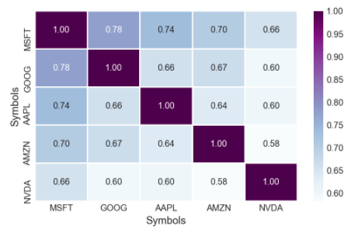
5. 가설 검증 (1)
1. 같은 업종의 종목들은 강한 양의 상관관계를 가질 것이다.
12종목 중 IT 기업인 5종목으로 상관관계 도출
일반적으로, 0.7 이상이면 강한 양의 상관관계
0.7 이하도 존재하므로 가설 기각
결론 : 그래도 모두 0.5 이상의 상관관계를 가지므로 같은 업종의 종목들은 강한 양의 상관관계를 가진다고 볼 수 있다.

Slide 11
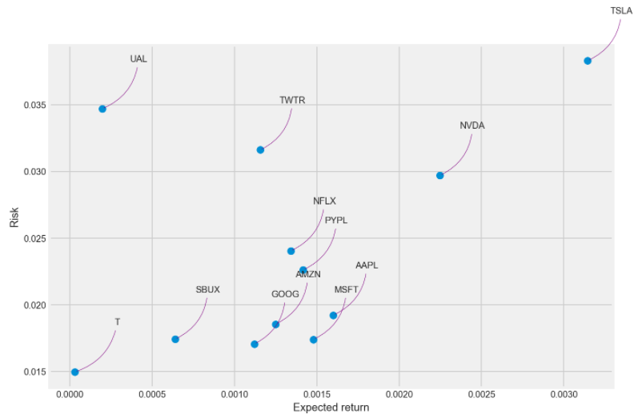
5. 가설 검증 (2)
2. 평균 일일 수익률이 높을수록 일일 수익률의 변동이 높을 것이다.
X축 : 평균 일일 수익률, y축 : 일일 수익률의 표준편차
가설은 y = ax (a : 양수) 그래프 만족
그러나, United Airlines는 평균 수익률이 낮은데, 수익률의 변동은 심함
Twitter와 Nvidia의 비교 등에서도 가설 불만족
결론 : 가설을 대체적으로 만족하는 편이지만, 종목 간 비교에서 가설을 만족시키지 못하는 경우도 많다.

